Slide 1
আজকের পাঠে সবাইকে
স্বাগতম

Slide 3
পাঠ পরিচিতি
শ্রেণি: পঞ্চম
বিষয় : পাথমিক বিজ্ঞান
স্বাস্থবিধি (চিকিৎসা সেবায় প্রযুক্তি)
নবম অধ্যায়

Slide 4
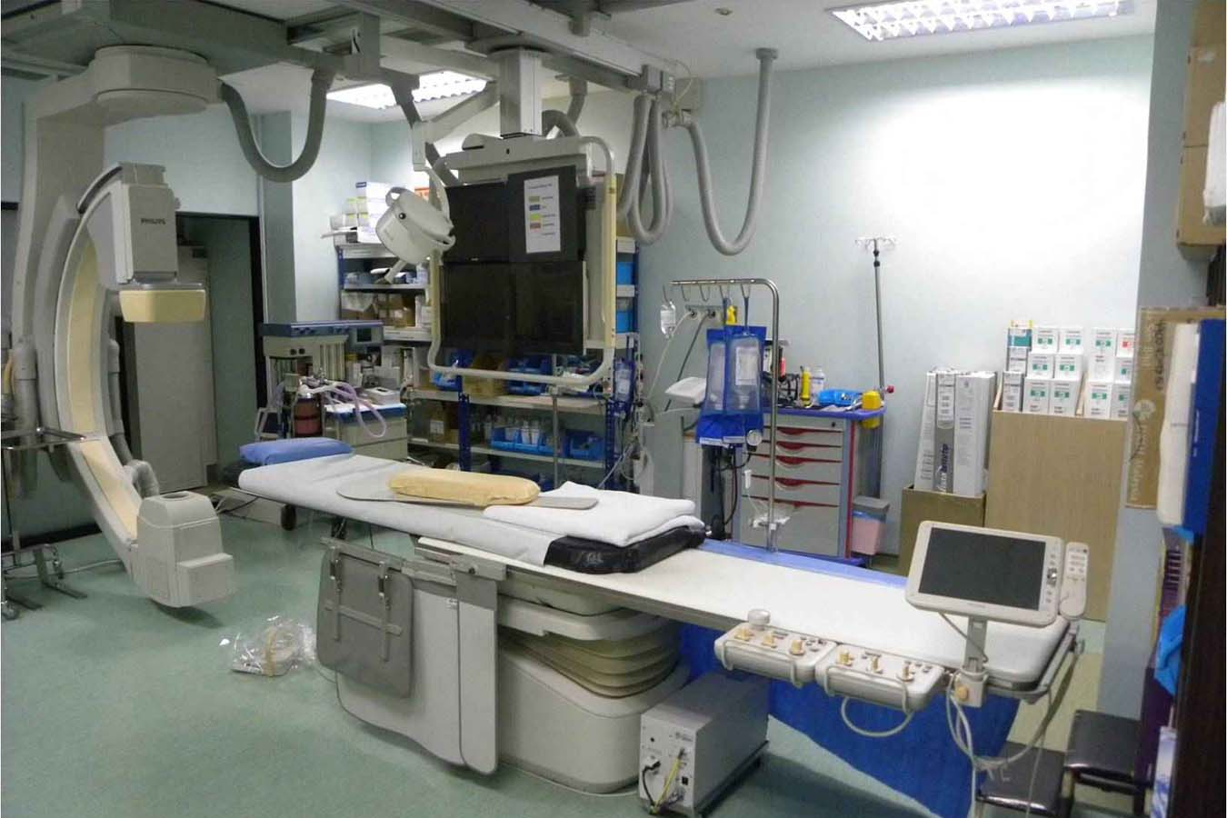
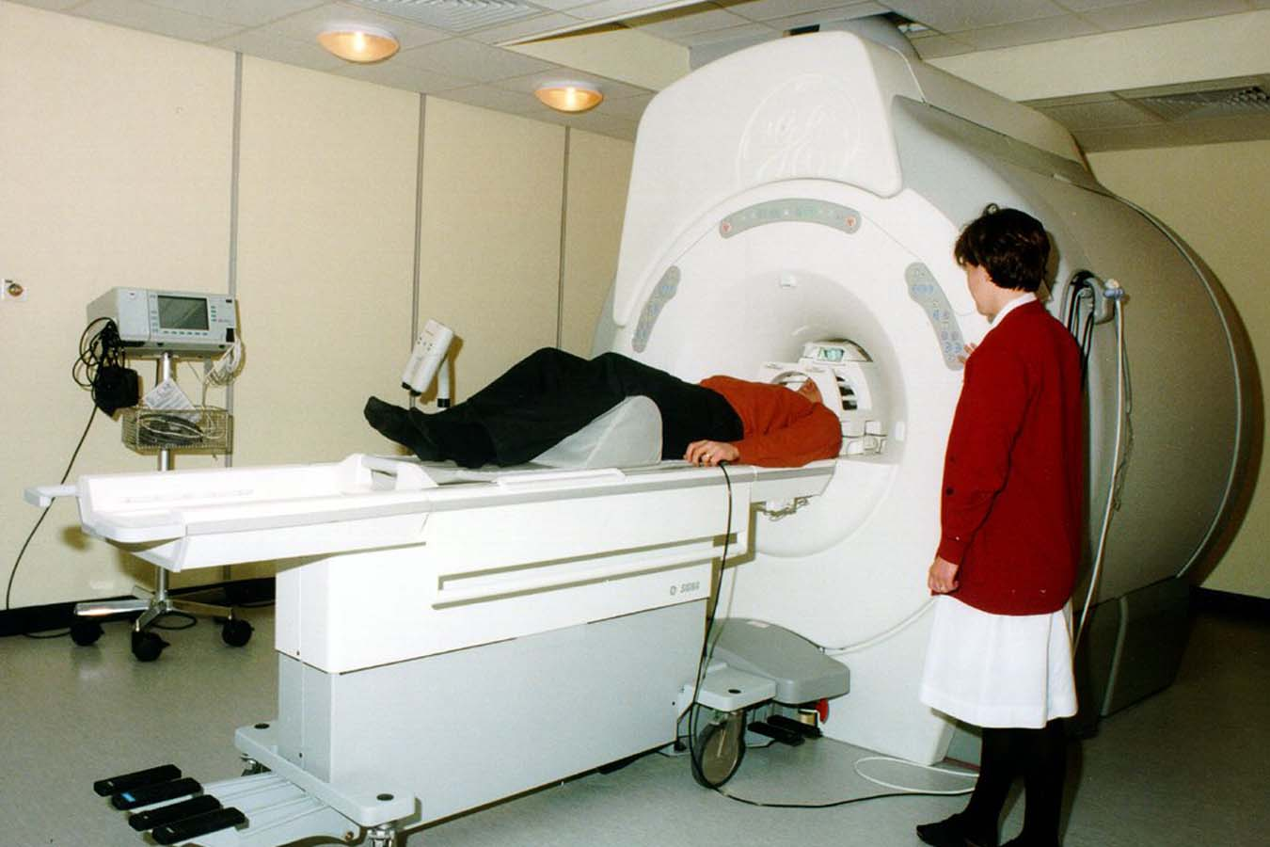
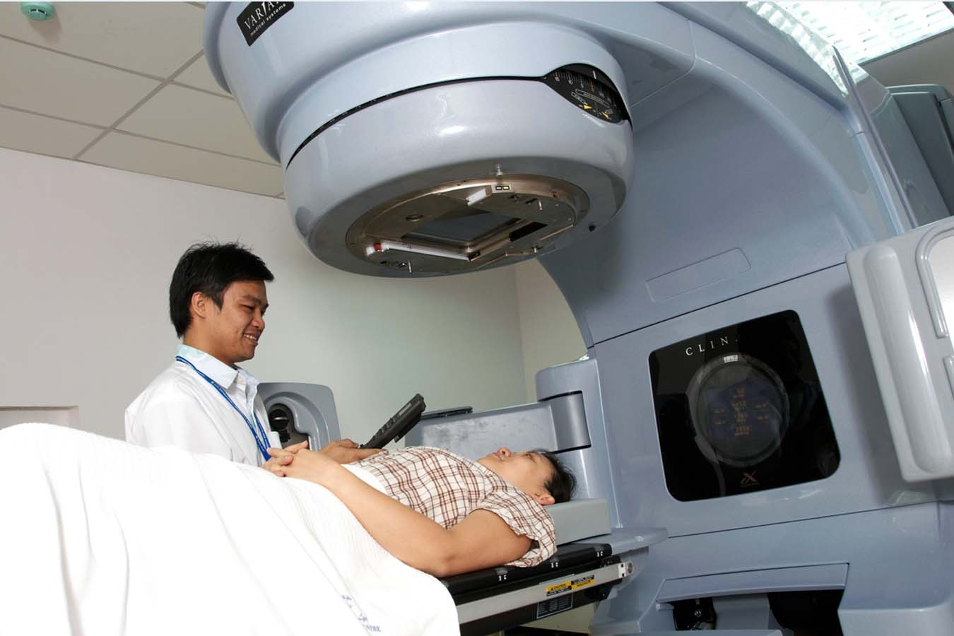
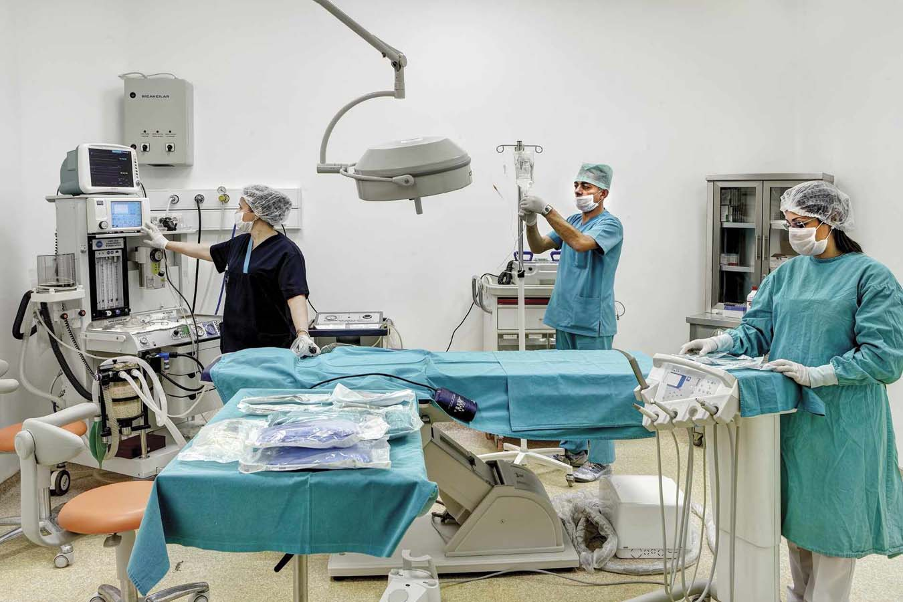

Slide 5
পাঠ ঘোষণা
চিকিৎসা ক্ষেত্রে প্রযুক্তি

Slide 6
শিখনফল
চিকিৎসা ক্ষেত্রে ব্যবহৃত প্রযুক্তিগুলোর নাম
বলতে পারবে।
চিকিৎসা ক্ষেত্রে ব্যবহৃত প্রযুক্তিগুলোর
ব্যবহার বলতে ও লিখতে পারবে।

Slide 7
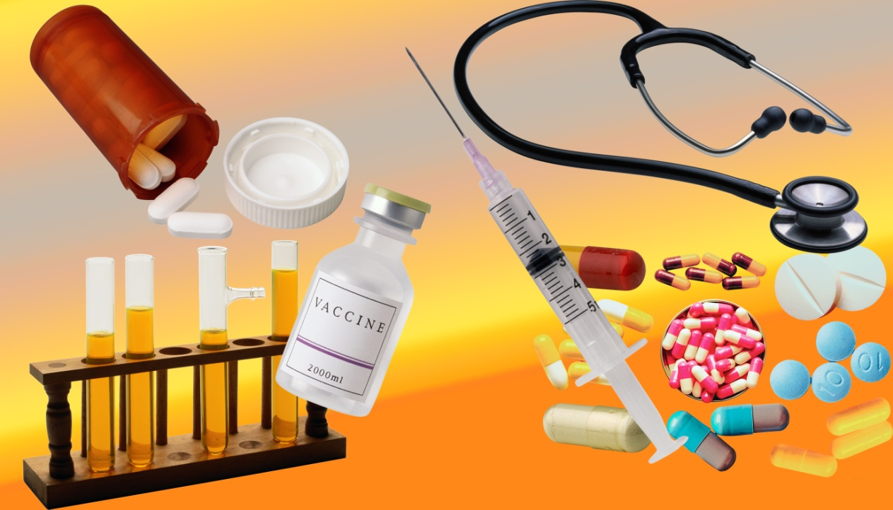
চিকিৎসা ক্ষেত্রে বিজ্ঞান ও প্রযুক্তি নতুন নতুন
ঔষধ ও যন্ত্রপাতি তৈরি করেছে।

Slide 8
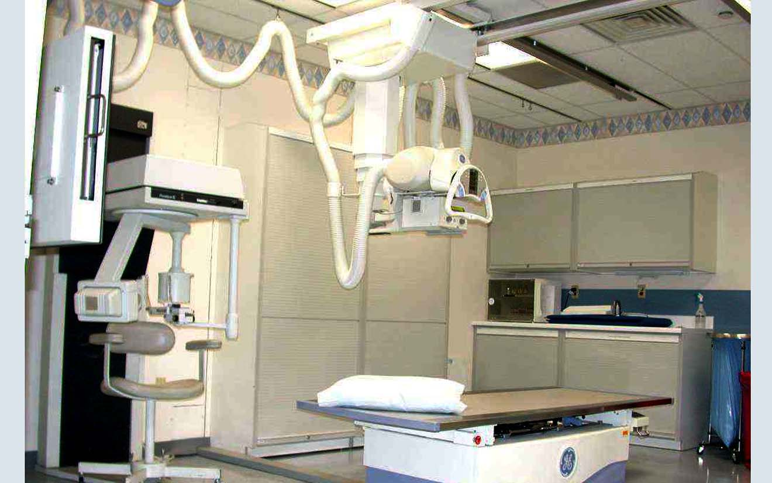
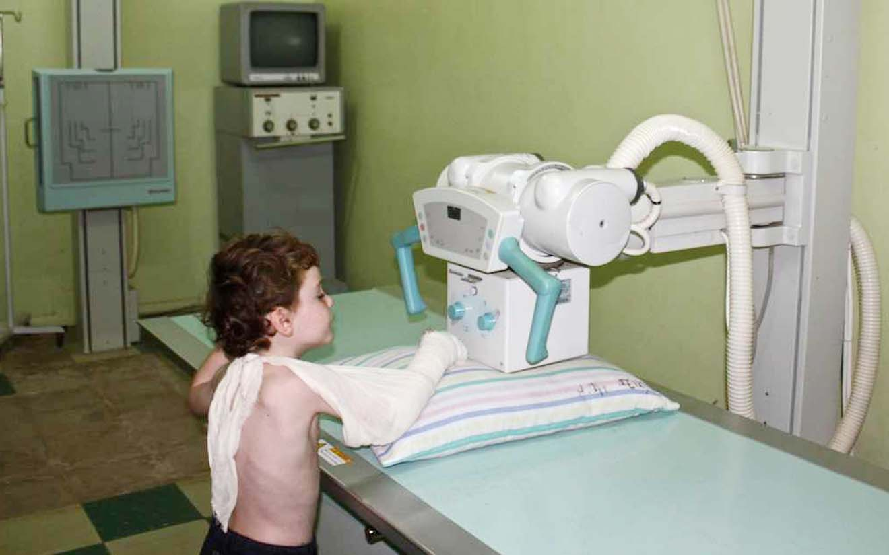
চিকিৎসা ক্ষেত্রে প্রযুক্তি
এক্স-রে যন্ত্র
শরীরের ভেতরের অঙ্গ প্রত্যঙ্গের অবস্থা দেখার জন্য ব্যবহার করা হয়।

Slide 9
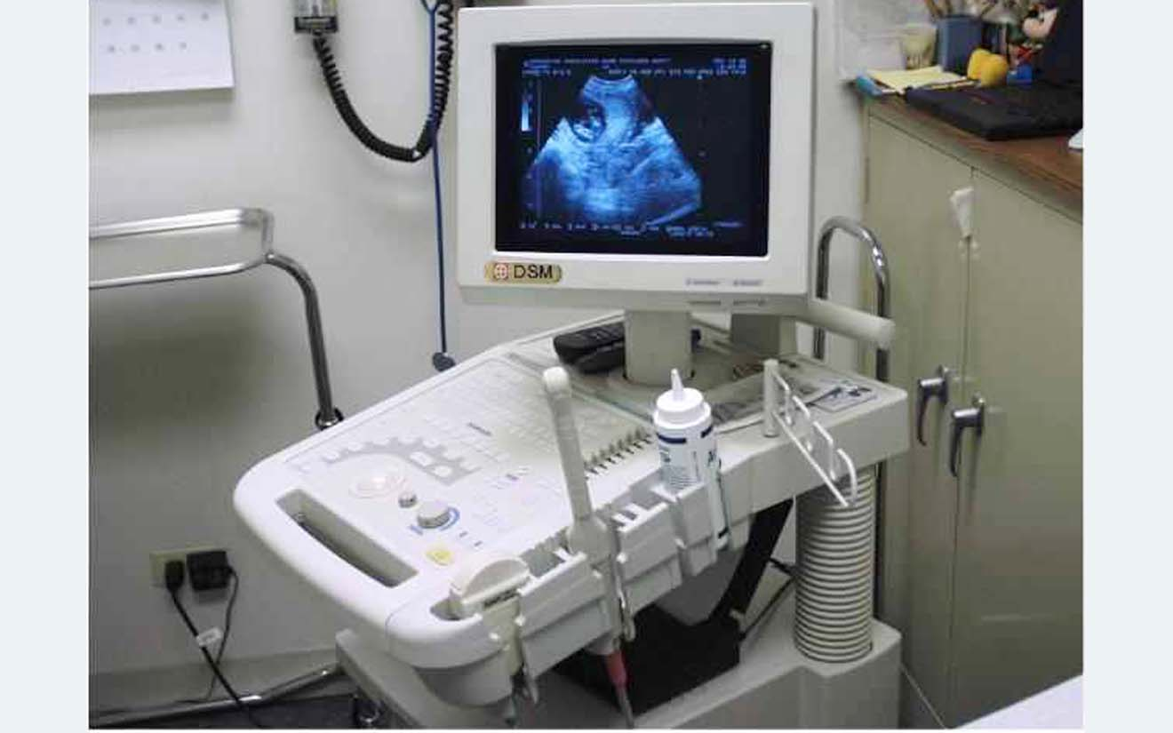
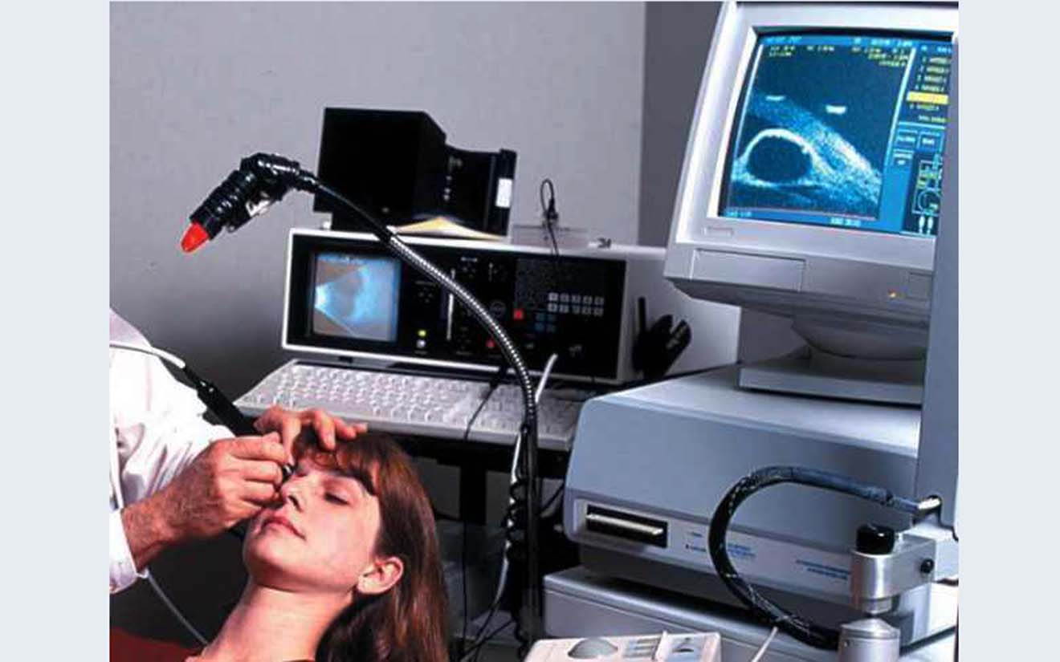
চিকিৎসা ক্ষেত্রে প্রযুক্তি
আলট্রাসনোগ্রাফ যন্ত্র
শব্দতরঙ্গ ব্যবহার করে দেহের ভিতরের অঙ্গ প্রত্যঙ্গের ছবি নেওয়া হয়।

Slide 10
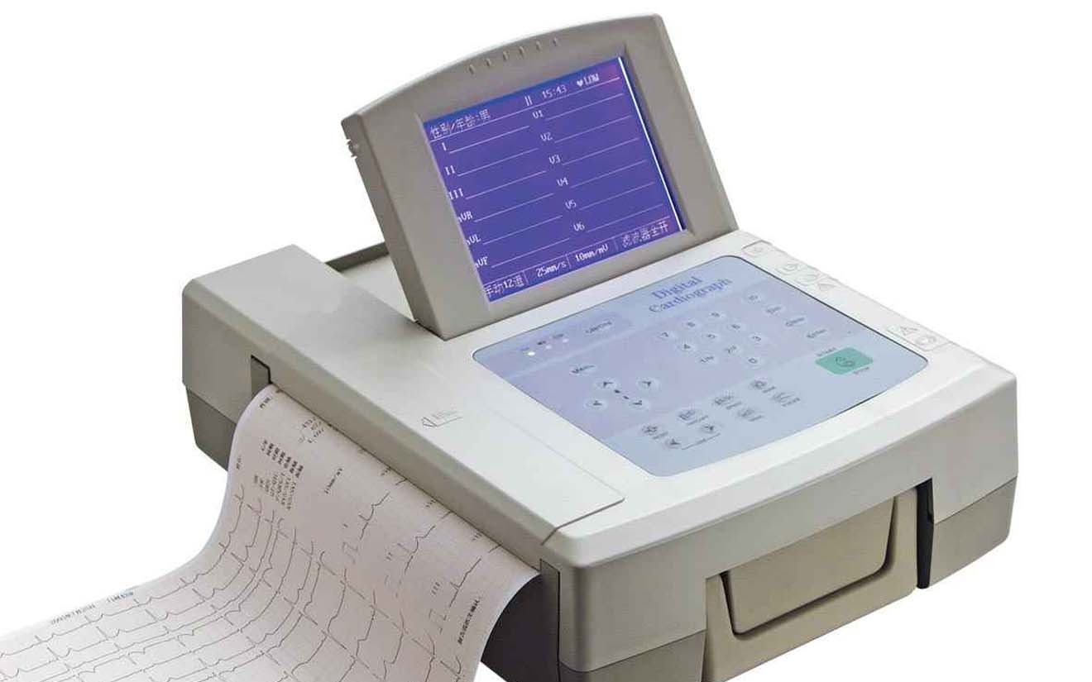
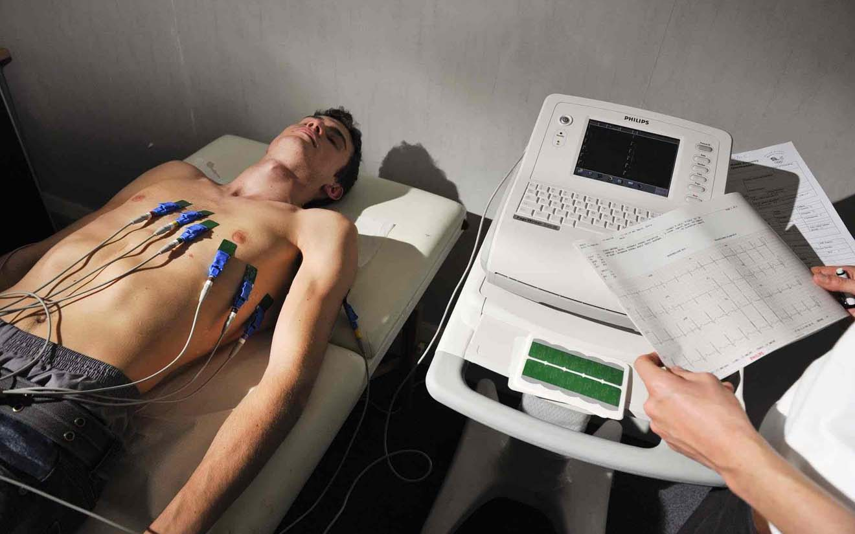
চিকিৎসা ক্ষেত্রে প্রযুক্তি
ইসিজি যন্ত্র
ইসিজি ব্যবহার করা হয় হৃদরোগ নির্ণয়ে।

Slide 11
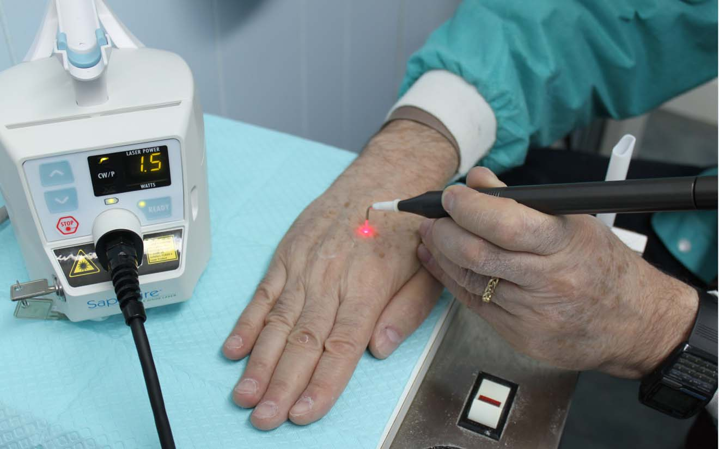
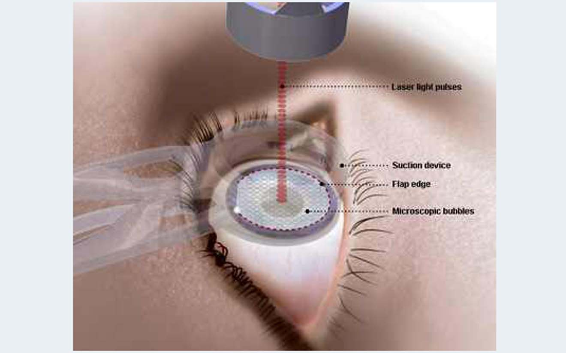
চিকিৎসা ক্ষেত্রে প্রযুক্তি
লেজার রশ্মি
লেজার রশ্মি ব্যবহার করে রক্তপাত ছাড়াই অনেক জটিল অস্ত্রোপচার করা হয়।

Slide 12
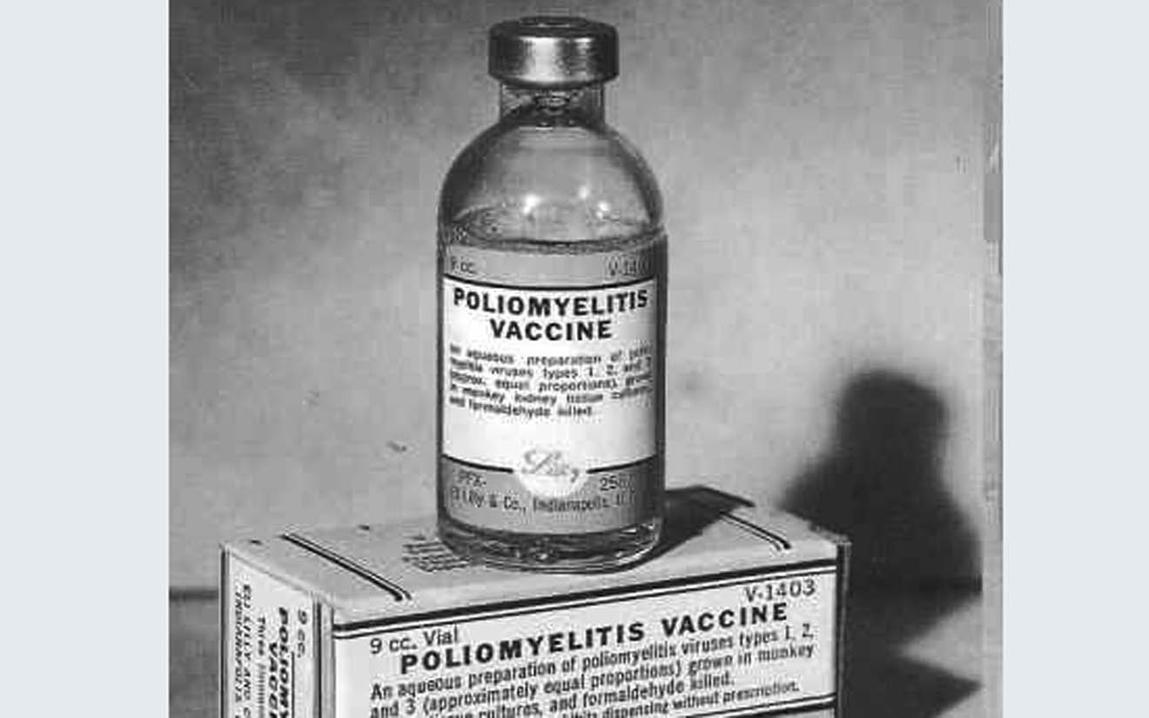
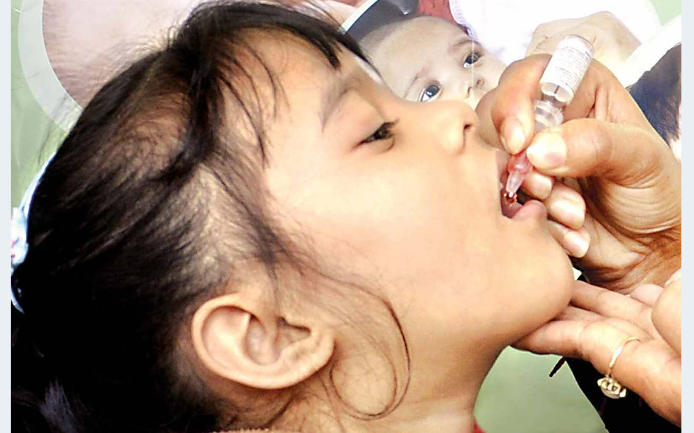
চিকিৎসা ক্ষেত্রে প্রযুক্তি
টিকা
যক্ষা, ডিপথেরিয়া, হুপিংকাশি, হাম, ও বসন্ত রোগ প্রতিরোধে ব্যবহৃত হয় বিভিন্ন প্রতিষেধক টিকা ও ইনজেকশন।

Slide 13
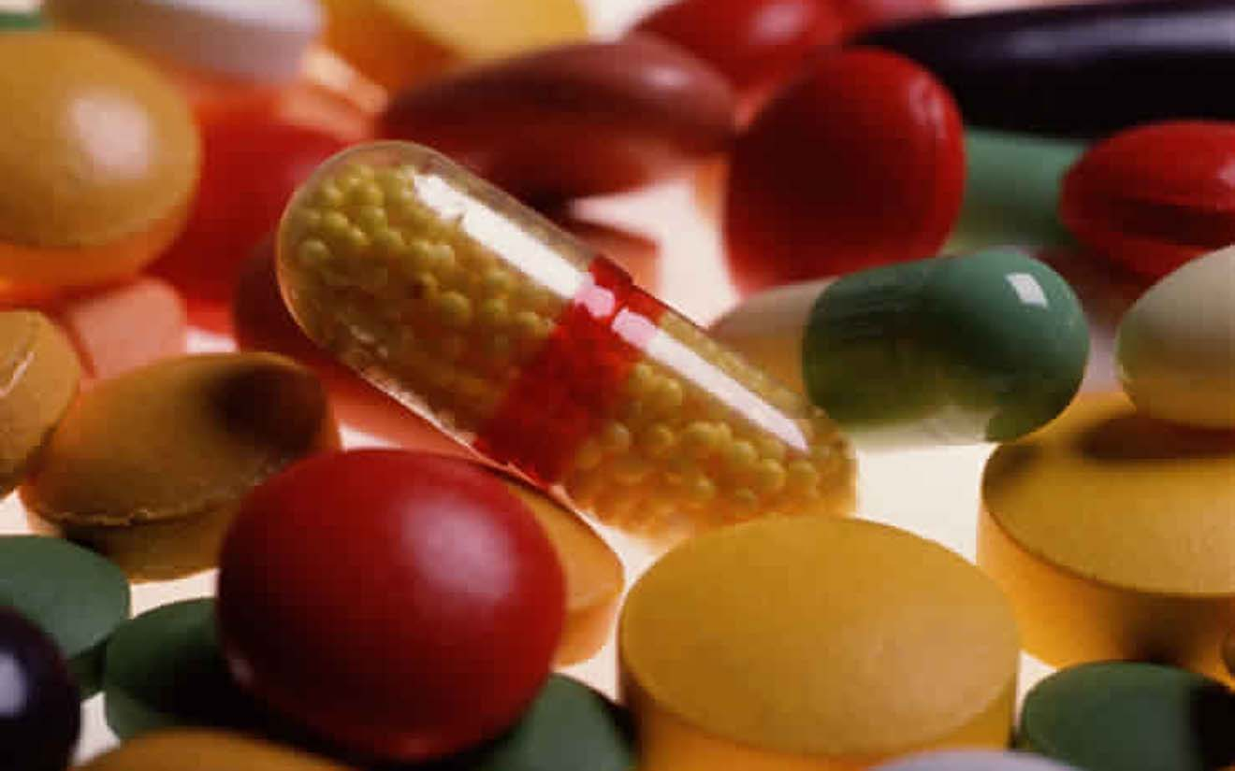
চিকিৎসা ক্ষেত্রে প্রযুক্তি
অ্যান্টিবায়োটিক
ঔষধ
অ্যান্টিবায়োটিক ঔষধ আবিষ্কারের ফলে এক সময়ের
ভয়ঙ্কর ব্যাধি কলেরা, যক্ষা ও টাইফয়েড
এখন আর দুরারোগ্য নয়।

Slide 14
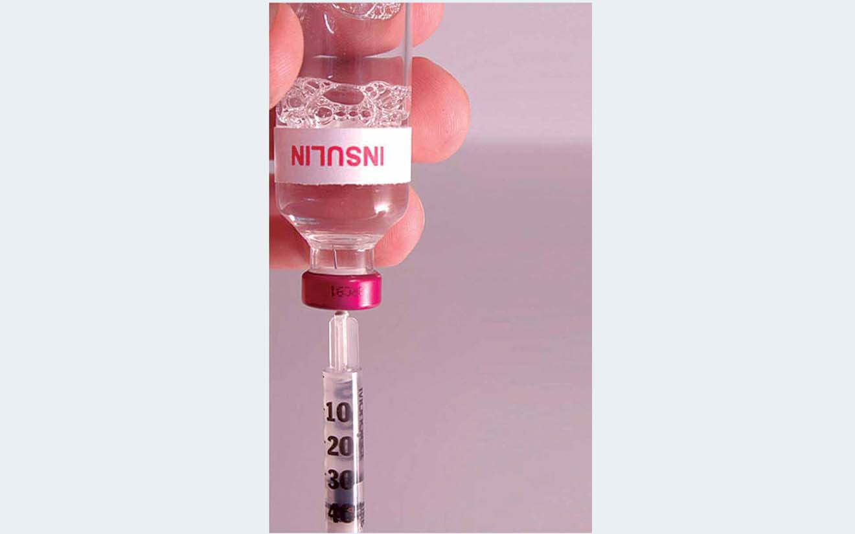
চিকিৎসা ক্ষেত্রে প্রযুক্তি
ইনসুলিন
আধুনিক প্রযুক্তিতে তৈরি ইনসুলিন
ডায়াবেটিস রোগীর জীবনযাপন সহজ করেছে।

Slide 15
পাঠ্য বই’র সংযোগ

Slide 16
এক্স-রে
অ্যান্টিবায়োটিক
আলট্রাসনোগ্রাফি
চিকিৎসা প্রযুক্তি
টিকা
ইসিজি
লেজার রশ্মি

Slide 17
দলীয় কাজ
দল : ০১
চিকিৎসা বিজ্ঞানে ব্যবহৃত ৫টি আধুনিক প্রযুক্তির নাম লিখ।
দল : ০২
চিকিৎসা বিজ্ঞানে ব্যবহৃত ২টি প্রযুক্তির ব্যবহার লিখ।

Slide 18
মূল্যায়ন
১। ‍শূন্যস্থান পূরণ কর:
(ক) ইসিজি ব্যবহার করা হয় .......... নির্ণয়ে।
(খ) আলট্রাসনোগ্রাফ যন্ত্রে .......... তরঙ্গ ব্যবহার করা হয়।
২। রচনামূলক প্রশ্ন
(ক) কয়েকটি চিকিৎসা প্রযুক্তির নাম লেখ। এগুলো কী কী রোগের
চিকিৎসায় ব্যবহৃত হয়, লেখ।

Slide 19
ধন্যবাদ সবাইকে

